Slide 1
Algoritmo de Empate de Cadenas
José Emiliano Pérez Garduño

Slide 2
Descripción
Un algoritmo de empate de cadenas es una secuencia de pasos lógicos necesarios para hallar la localización de un patrón de texto específico dentro de un texto dado.
Este tipo de Algorítmos tiene dos requisitos:
Velocidad
Eficiencia

Slide 3
Fuerza Bruta
El algoritmo de fuerza bruta recorre la cadena dada en busca de la subcadena por medio de comparaciones, al encontrar un carácter que coincida con el primero de la subcadena recorre ambas cadenas hasta que acabe la subcadena o deje de coincidir con ella.

Slide 4
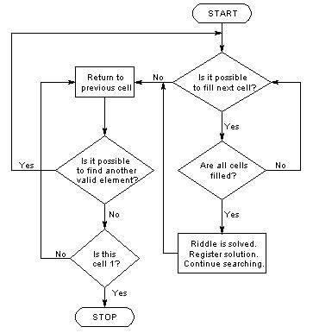
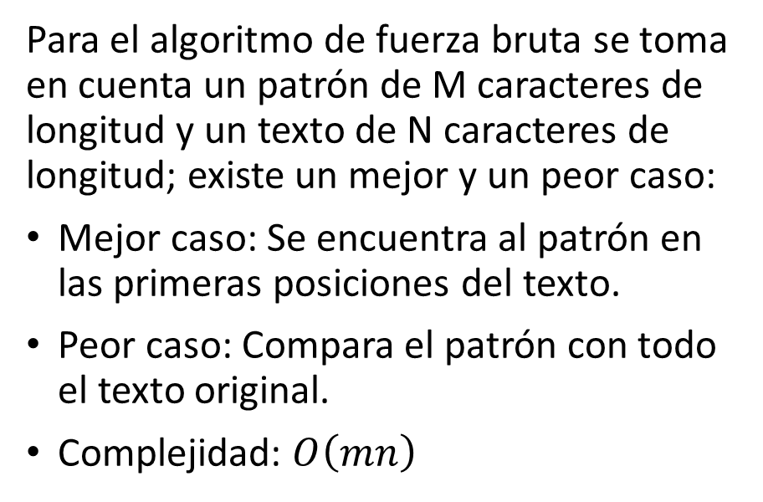
Complejidad de la fuerza bruta
Para el algoritmo de fuerza bruta se toma en cuenta un patrón de M caracteres de longitud y un texto de N caracteres de longitud; existe un mejor y un peor caso:
Mejor caso: Se encuentra al patrón en las primeras posiciones del texto.
Peor caso: Compara el patrón con todo el texto original.
Complejidad: $O\left(mn\right)$

Slide 5
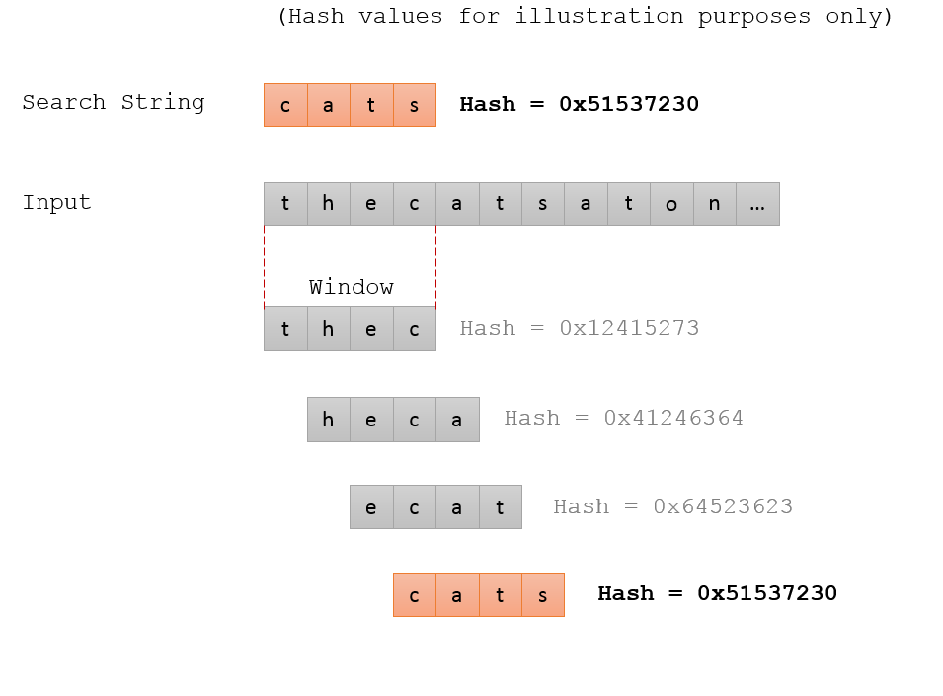
Rabin-Karp
Se crea un valor hash para el patrón a encontrar y busca instancias donde ese hash se repita dentro del texto original, en caso de que el valor hash encontrado sea el mismo al patrón entonces se realiza una búsqueda de fuerza bruta.

Slide 6

Complejidad Rabin-Karp
Para el algoritmo Rabin-Karp se toma en cuenta la longitud del texto m y la longitud del patrón n.
Mejor Caso: El patrón es encontrado sin tener “spurious hits” o falsos positivos, en donde se definiría de complejidad $O(\left(n−m+1\right)m)$.
Peor Caso: El hash del patrón es igual al encontrado en cada secuencia posible de la cadena, en donde se definiría de complejidad $O\left(mn\right)$.

Slide 7
Ejemplo
Cadena: “ccaccaaedba”
Patrón: “dba”

Slide 8
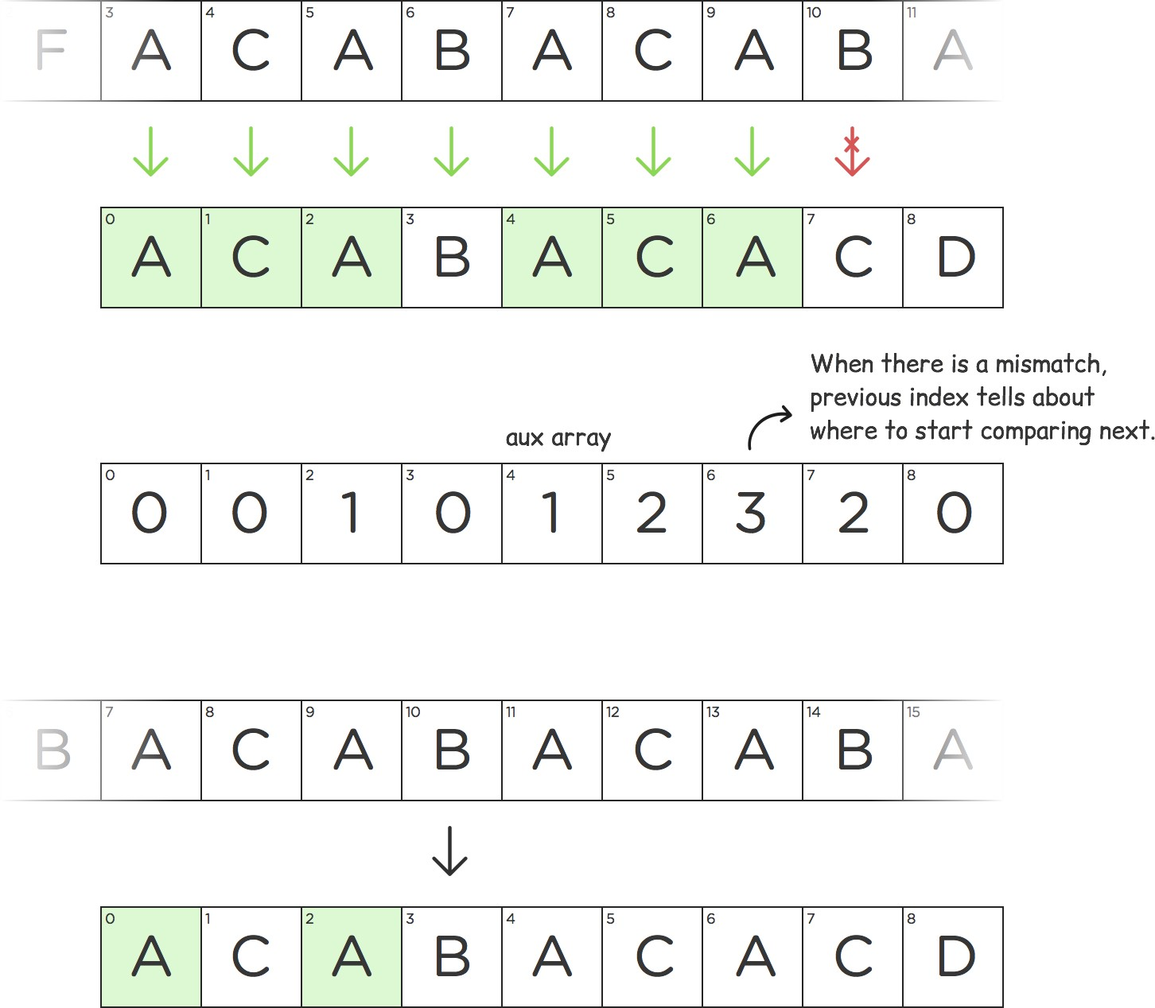
Knuth-Morris-Pratt (KMP)
El algoritmo Knuth-Morris-Pratt se diferencia del método de fuerza bruta porque mantiene una pista de información obtenida en comparaciones previas al calcular una función de fallo (f) que brinda información sobre el patrón a la hora de calcular las comparaciones.
Cuando se detecta una falla en la coincidencia, el “falso” principio se compone de los caracteres que se conocen por adelantado, por lo que el buscador no “regresa” en el arreglo, sino que continua desde donde detectó el fallo.

Slide 9
Complejidad KMP

Slide 10
Ejemplo
Cadena: “$ababcabcabababd$”
Cadena: “𝑎𝑏𝑎𝑏𝑐𝑎𝑏𝑐𝑎𝑏𝑎𝑏𝑎𝑏𝑑”
Patrón: “$ababd$”
Patrón: “𝑎𝑏𝑎𝑏𝑑”

Slide 11
Autómata Finito determinista

Slide 12
Complejidad AFD

Slide 13
Ejemplo
Cadena: “$a$”
Cadena: “𝑎”
Patrón: “$a$”
Patrón: “𝑎”

Slide 14
Boyer-Moore

Slide 15
Complejidad Boyer-Moore

Slide 16
Ejemplo
Cadena: “$a$”
Cadena: “𝑎”
Patrón: “$a$”
Patrón: “𝑎”

Slide 17
Algoritmo ingenuo

Slide 18
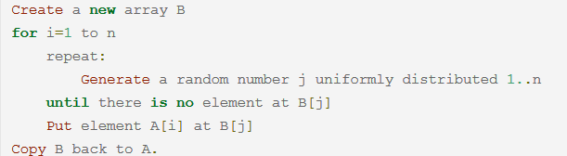
Definición
Un algoritmo ingenuo es llamado así debido a que es una solución obvia a algún problema planteado, puede que no se trate de un algoritmo inteligente o eficiente, pero logra cumplir su trabajo.

